Slide 1
Projet 1:
Préparation à la formation Développeur web

Slide 2
Sommaire
Le planning
Les outils de veille technologique
Offre d’emploi idéal

Slide 3
Le planning
Planning prévu jusqu’au 28 mai 2021.
Base de 7h/jour de travail, 5 jours/semaine.
Le calcul des heures nécessaires pour chaque étape:
Temps estimé des cours recommandés multiplié par 2.
Temps estimé à la réalisation des missions multiplié par 2.
Exception!
HTML/CSS (Projet 2), les heures indiquées sont conservées.
JS (Projet 5), les heures indiquées sont multipliées par 3.

Slide 4
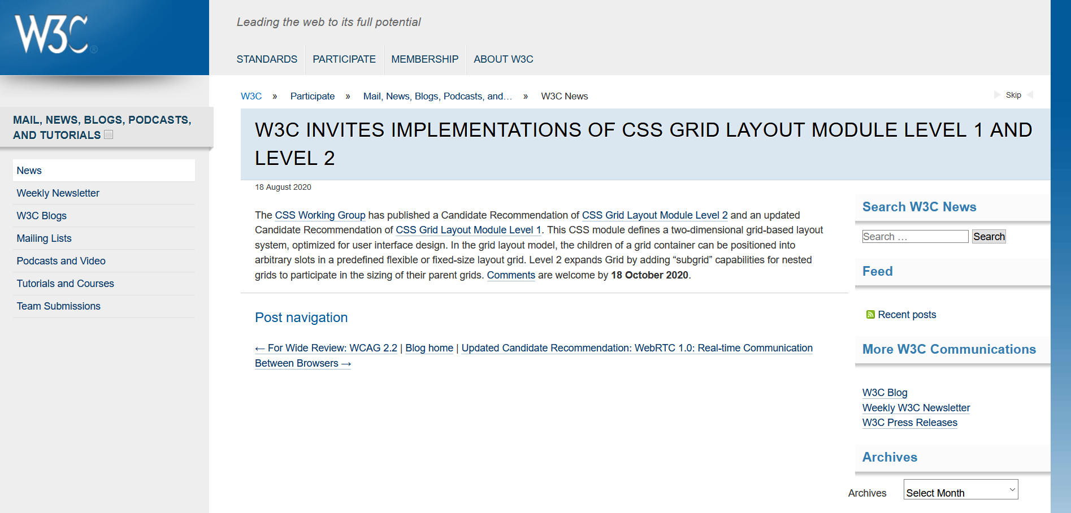
Les outils de veilles

Slide 5
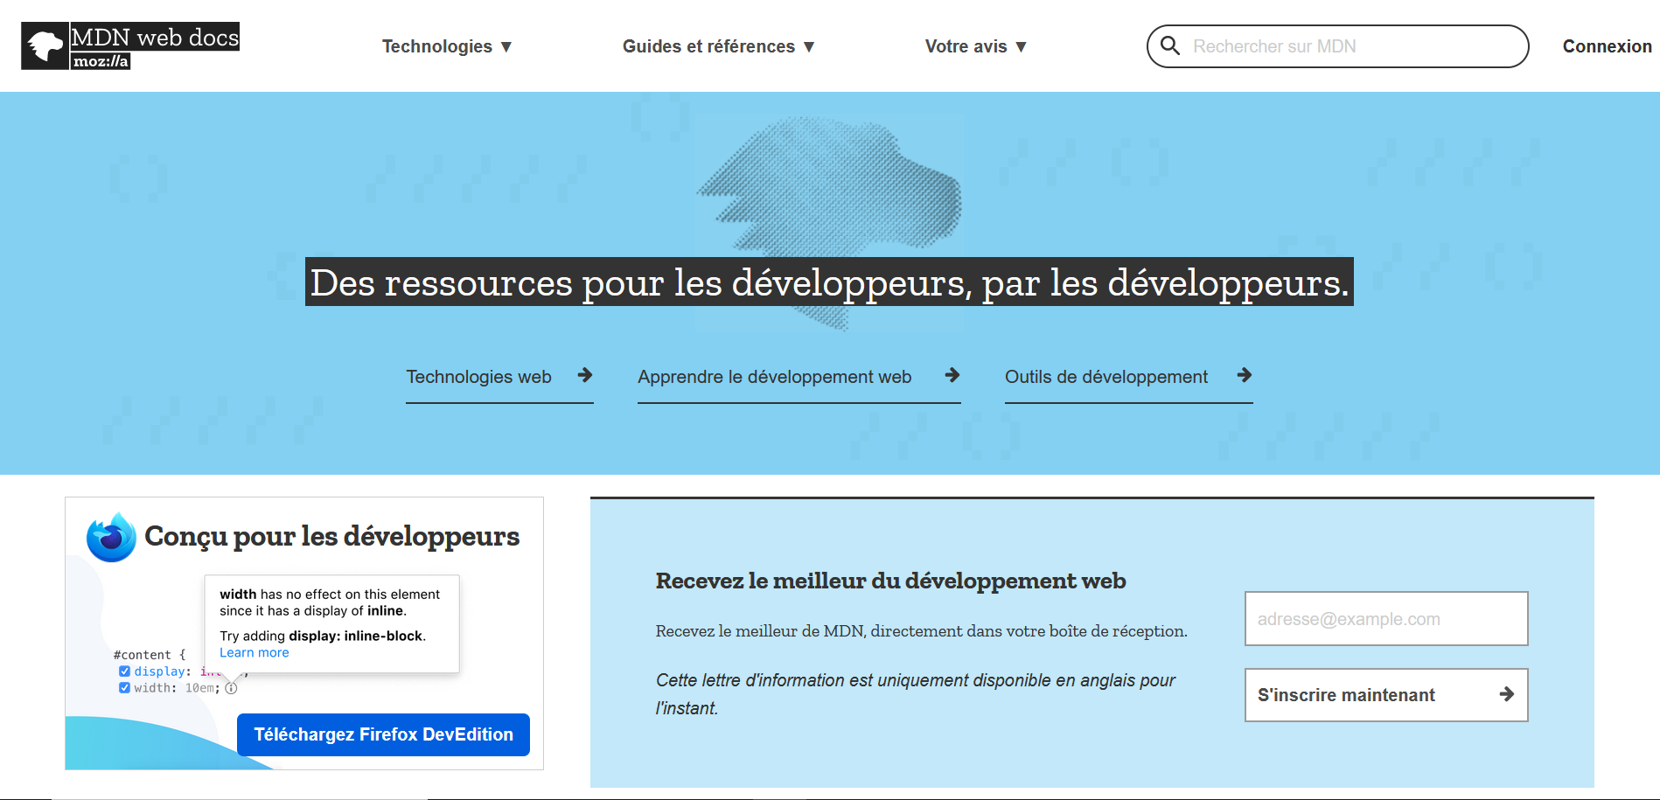
Les outils de veilles

Slide 6
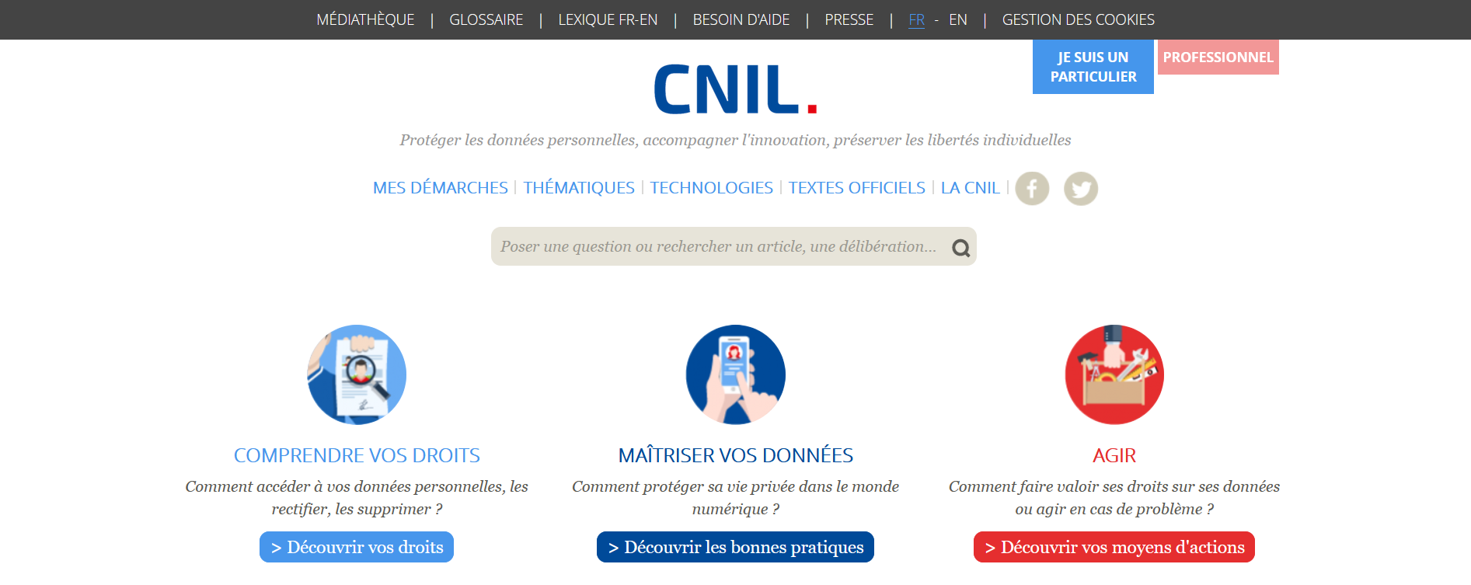
Les outils de veilles

Slide 7
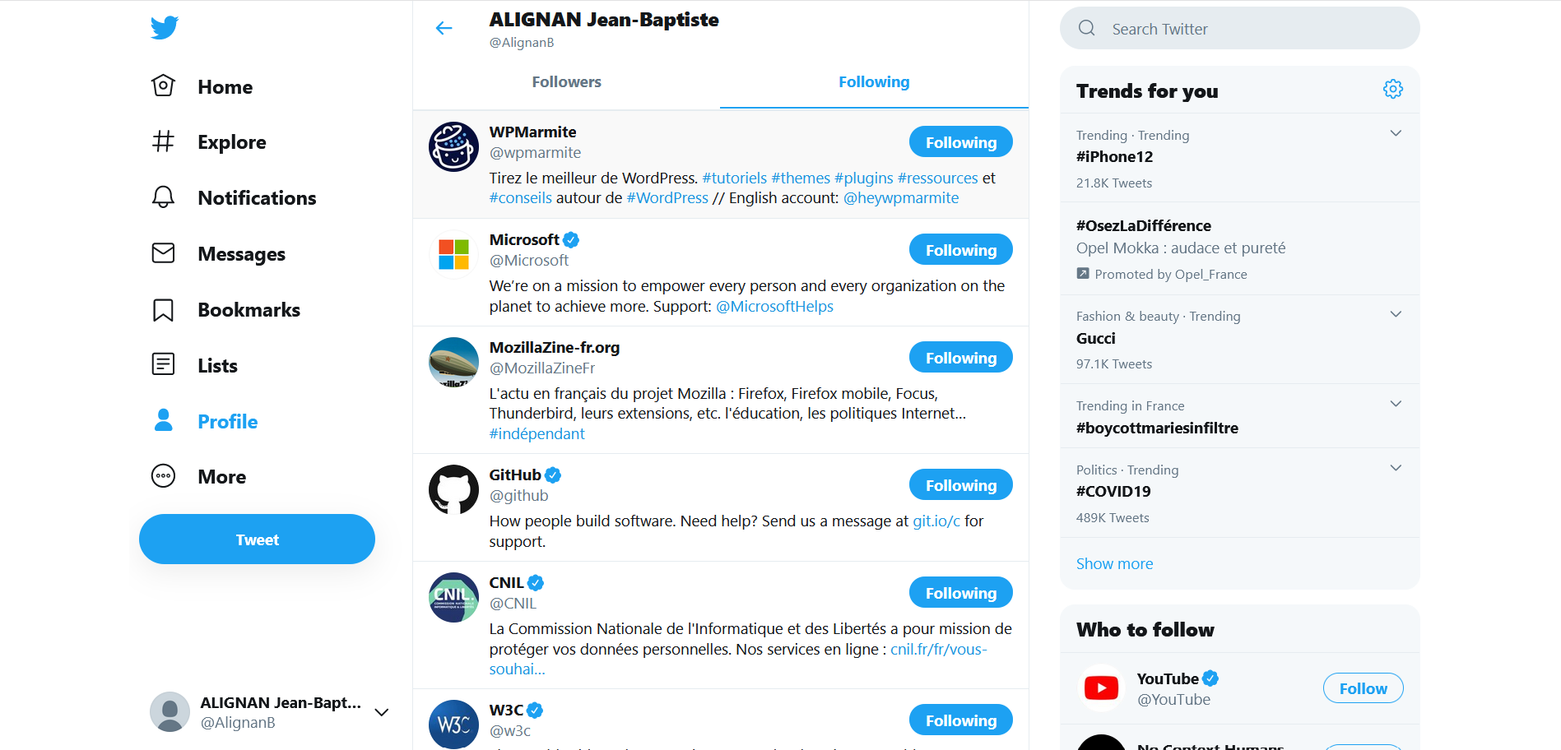
Les outils de curation

Slide 8
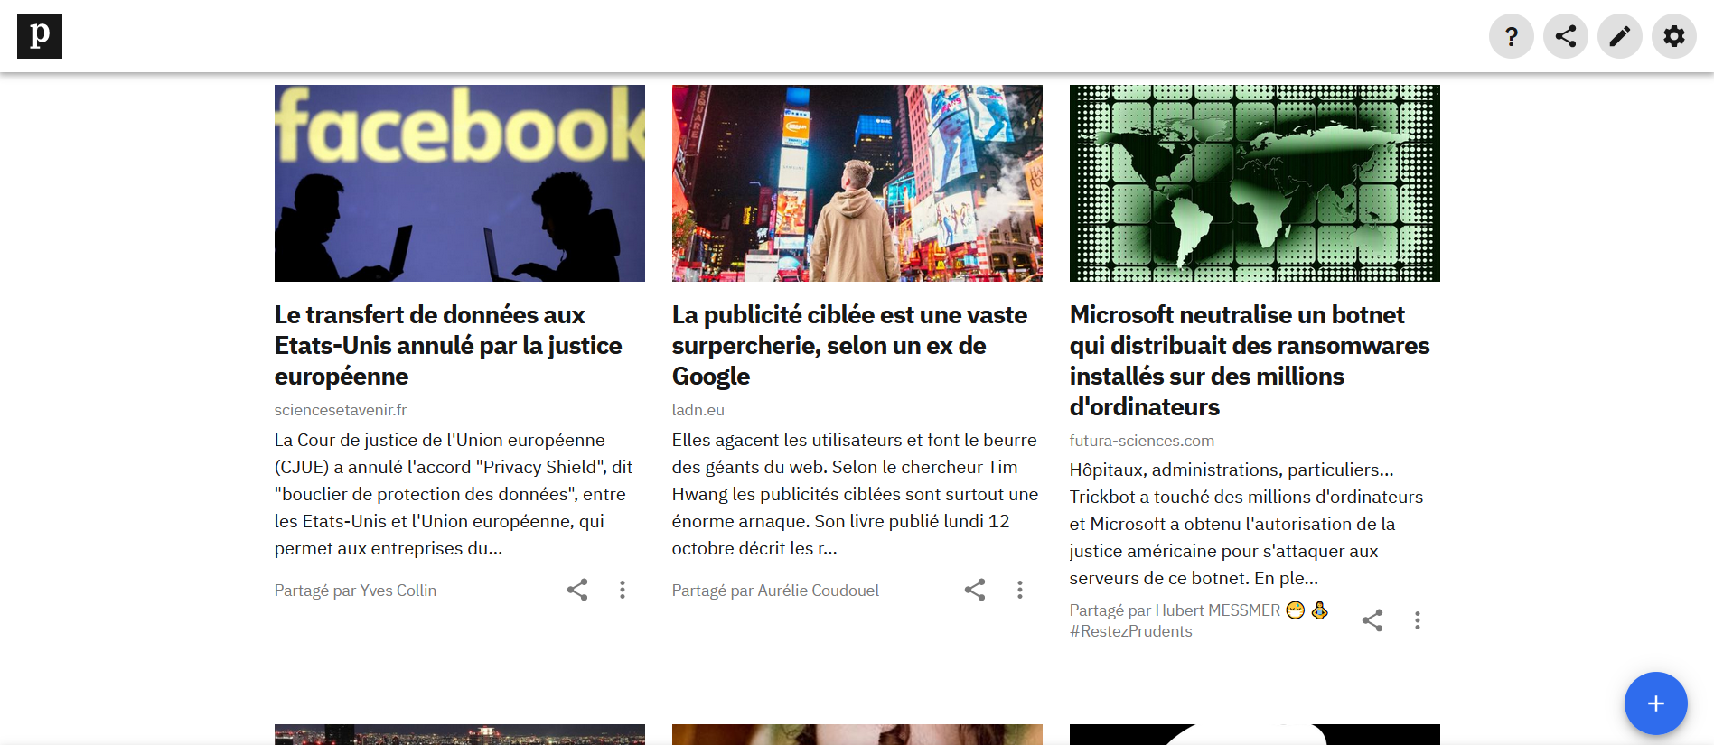
Les outils de curation

Slide 9
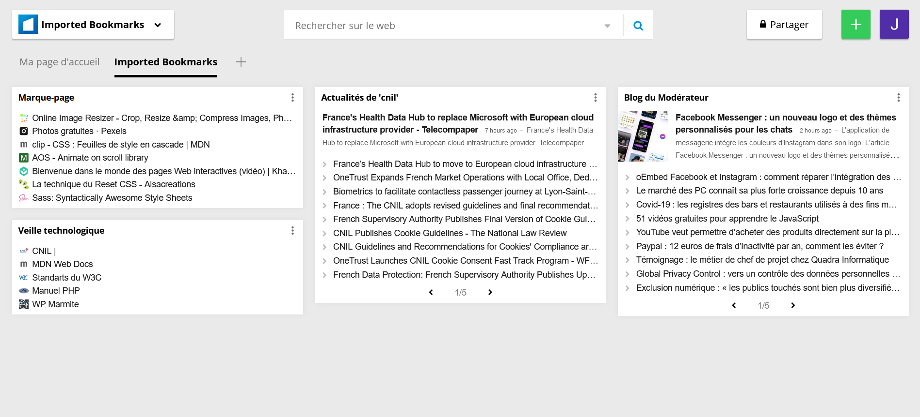
Les outils de curation

Slide 10
Offre d’emploi idéal

Slide 11
Poste : 1 candidat​ Premier emploi​ | Technologie et services de l'information, Logiciels informatique, Internet
L'entreprise […] répond aux besoins d'outils pédagogiques des acteurs culturels et éducatif​
Vous travaillerez au sein d'une équipe de développeur web de 10 personnes. Vous aurez pour mission la créations d'outils pédagogiques, leur intégration et leur maintenance. Ces missions devront être faites avec un contact réguliere avec nos clients. Le sens de l'écoute est nécessaire pour le futur employé pour saisir les besoins du client et y répondre au mieux.​
Cet emploi nécessite une présence au sein de nos locaux à Montpellier.​
Vous devrez être de nature curieuse, à l'écoute, avec un goût pour la transmission du savoir, que ce soi avec l'équipe de développeur, ou avec le public visé par notre clientèle.
Profil souhaité :​ Maîtrise de HTML, CSS et JavaScript.​ | Environnement technique :​ HTML5, CSS3, JavaScript,Git.​ WordPress

